Slide 1
CONGRESO INTERNACIONAL
DE EDUCACIÓN ENESMAPO 2015
“TRANSFORMANDO PARADIGMAS DOCENTES PARA UNA REVOLUCION DEL APRENDIZAJE”

Slide 2
Copyright © 2015 by AIU.
TODOS LOS DERECHOS RESERVADOS.
QUEDA PROHIBIDA, SIN AUTORIZACION ESCRITA DEL AUTOR, LA REPRODUCCION TOTAL O PARCIAL DE ESTA OBRA, INCLUIDO EL DISEÑO. POR CUALQUIER MEDIO O PROCEDIMIENTO, COMPRENDIDOS LA REPROGRAFIA Y EL TRATAMIENTO INFORMATICO, ASI COMO LA DISTRIBUCION DE EJEMPLARES MEDIANTE ALQUILER O PRESTAMOS PUBLICOS.
DEMENCIA
EDUCATIVA

Slide 4
AIU surge en la década de 1980 para dar solución a la necesidad de desarrollo integral y sostenible, a través de varias Licenciaturas para los integrantes de los diferentes grupos de empresas que tienen sus socios fundadores, rompiendo con el esquema tradicional de “saber” por el de “saber hacer”, pasando de la Pedagogía a la Andragogía con énfasis en el capital humano y de la naturaleza como solución sinecuanón de un mundo cada vez más globalizado. Con los resultados obtenidos se internacionaliza y se incrementan sus opciones de Licenciatura, siguiendo un crecimiento sostenido de las mismas hasta la actualidad donde se tienen programas a nivel de High school, Técnico superior, Licenciatura, Maestría, Doctorado y Postdoctoral con sistema personalizado o currículum preestablecido, con sistema a Distancia o Semipresencial. AIU a acreditado a Universidades e Instituciones extranjeras en sus programas en diferentes países y cuenta con sedes a nivel mundial que agrupan miles de estudiantes en 180 países, entre sus egresados se encuentran presidentes de países, corporaciones, universidades, etc.

Slide 5
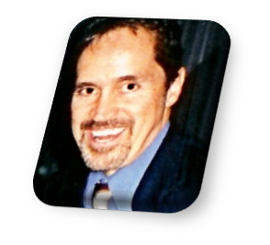
Nombre: Ricardo González Muradás
Teléfono: 808-282-4544
Correo Electrónico: rgonzalez@aiu.edu
EXPERIENCIA
Expositor de diferentes tópicos empresariales, educacionales y sociales a nivel internacional en foros diferentes con asistencia multidisciplinaria y multicultural.
Catedrático Universitario en materias presénciales de ingeniería, química, psicología, educación, humanidades y empresariales a nivel universitario.
Asesor y Tutor de estudiantes universitarios desde 1995 en estudios alternativos en diferentes universidades.
Miembro del consejo y/o socio y/o Director de organizaciones en las áreas de inversión, servicios, educación, industrial y filantrópicas.
Asesor de desarrollo organizacional y financiero a nivel directivo y/o de consejo.
Terapeuta multidimensional de manera individual y grupal.
Conductor e invitado en diferentes programas de radio y televisión.
EDUCACIÓN
Ingeniero Químico con Mención Honorífica, UNAM.
Maestría en Administración de Empresas, UNAM.
Licenciatura en Desarrollo Humano, ITACA Institute.
Doctorado en Administración de Empresas, Pacific Western University.
Doctorado en Educación, Atlantic International University.
Diferentes cursos de postgrados y postdoctorales en Educación, Negocios y Medicina Alternativa. Harvard University, University of Miami, Osaka Gakuin University, MIT, USDLA, FETC, FDLAy otras.
Asistencia a infinidad de cursos y conferencias de actualización y desarrollo.
Miembro de las más importantes asociaciones de ciencias, humanidades y negocios.
MISIÓN DE VIDA
Desarrollo integral sostenible de la evolución humana.

Slide 6
S E M A N T I C A
CONGRESO: Reunión o conferencia generalmente periódica.
INTERNACIONAL: Interacción entre diferentes países.
EDUCACIÓN: Del Latín EDUCERE = Sacar o extraer.
ENESMAPO: Escuela normal de estudios superiores del Magisterio Potosino.
TRANSFORMANDO: Cambiar con igual esencia.
PARADIGMAS: Modelo o marco de referencia.
DOCENTES: Profesor.
REVOLUCION: Del latín revolutio: una vuelta.
APRENDIZAJE: Adquisición o modificación de habilidades.
DEMENCIA: De: alejado; menz: mente.

Slide 7
Art 4o .- Nadie estará sometido a la esclavitud y la servidumbre
Art 26º .-Toda persona tiene derecho a la educación

Slide 8
Objetivos de desarrollo sostenible 2015-2030
Objetivo 1. Poner fin a la pobreza en todas sus formas en todo el mundo
Objetivo 2. Poner fin al hambre, lograr la seguridad alimentaria y la mejora de la nutrición y promover la agricultura sostenible
Objetivo 3. Garantizar una vida sana y promover el bienestar para todos en todas las edades
Objetivo 4. Garantizar una educación inclusiva, equitativa y de calidad y promover oportunidades de aprendizaje durante toda la vida para todos
Objetivo 5. Lograr la igualdad entre los géneros y el empoderamiento de todas las mujeres y niñas
Objetivo 6. Garantizar la disponibilidad de agua y su ordenación sostenible y el saneamiento para todos
Objetivo 7. Garantizar el acceso a una energía asequible, segura, sostenible y moderna para todos
Objetivo 8. Promover el crecimiento económico sostenido, inclusivo y sostenible, el empleo pleno y productivo y el trabajo decente para todos
Objetivo 9. Construir infraestructura resiliente, promover la industrialización inclusiva y sostenible y fomentar la innovación
Objetivo 10. Reducir la desigualdad en y entre los países
Objetivo 11. Lograr que las ciudades y los asentamientos humanos sean inclusivos, seguros, resilientes y sostenibles
Objetivo 12.Garantizar modalidades de consumo y producción sostenibles
Objetivo 13. Adoptar medidas urgentes para combatir el cambio climático y sus efectos*
Objetivo 14. Conservar y utilizar en forma sostenible los océanos, los mares y los recursos marinos para el desarrollo sostenible
Objetivo 15. Proteger, restablecer y promover el uso sostenible de los ecosistemas terrestres, efectuar una ordenación sostenible de los bosques, luchar contra la desertificación, detener y revertir la degradación de las tierras y poner freno a la pérdida de la diversidad biológica
Objetivo 16. Promover sociedades pacíficas e inclusivas para el desarrollo sostenible, facilitar el acceso a la justicia para todos y crear instituciones eficaces, responsables e inclusivas a todos los niveles
Objetivo 17. Fortalecer los medios de ejecución y revitalizar la alianza mundial para el desarrollo sostenible

Slide 9
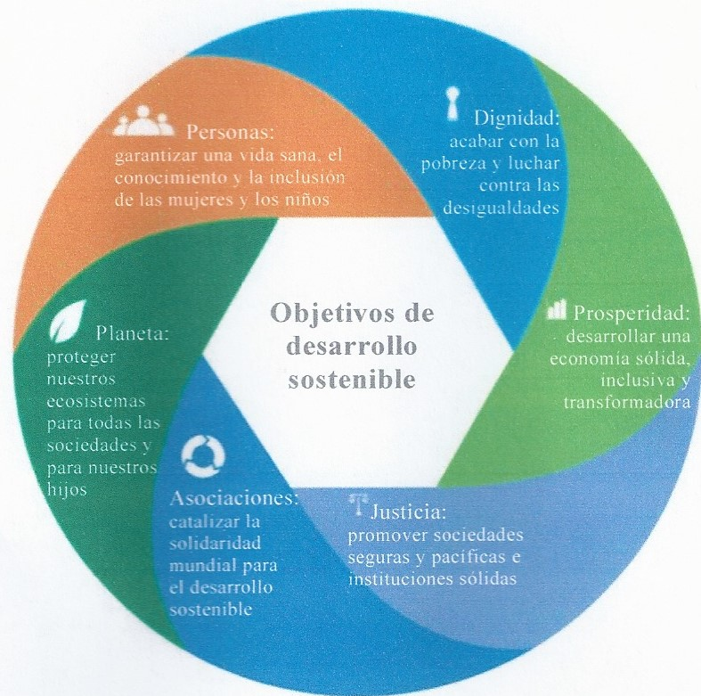

Slide 10
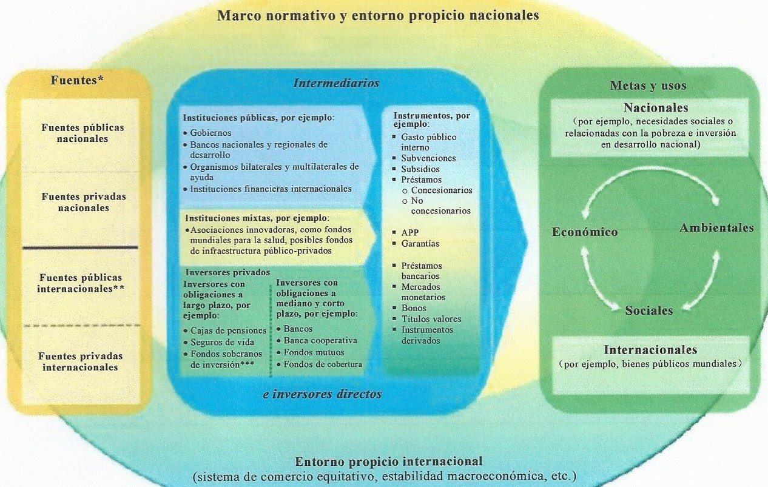

Slide 11
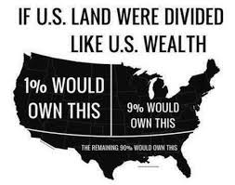
DISTRIBUCION
8% de la población mundial tiene 85% de la riqueza, de 100mil dólares a mas de 1 millón de dólares por persona.
22% de la población mundial tiene 12% de la riqueza, de 10 mil a 100 mil dólares por persona.
70% de la población mundial tiene el 3% de la riqueza, de 10 mil dólares por persona.
El promedio de riqueza por persona es de 37 mil a 56 mil dólares
RIQUEZA
D
E
LA

Slide 12
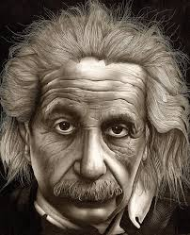
“Lo que hay de diferente en mí es que yo todavía hago las preguntas que la gente dejo de hacer a los cinco años de edad.”
ALBERT EINSTEIN

Slide 13
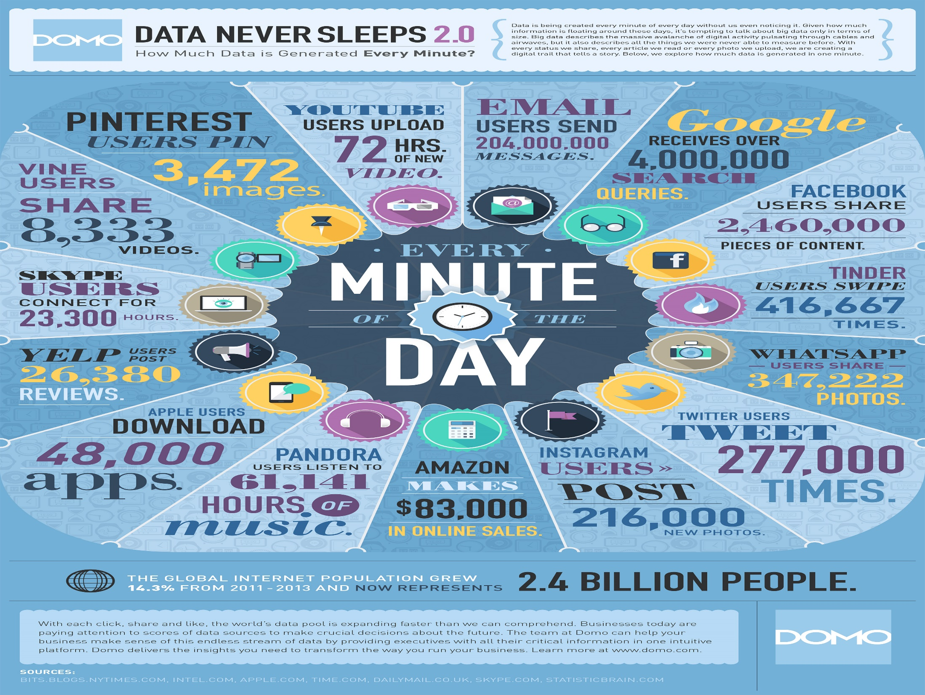

Slide 14
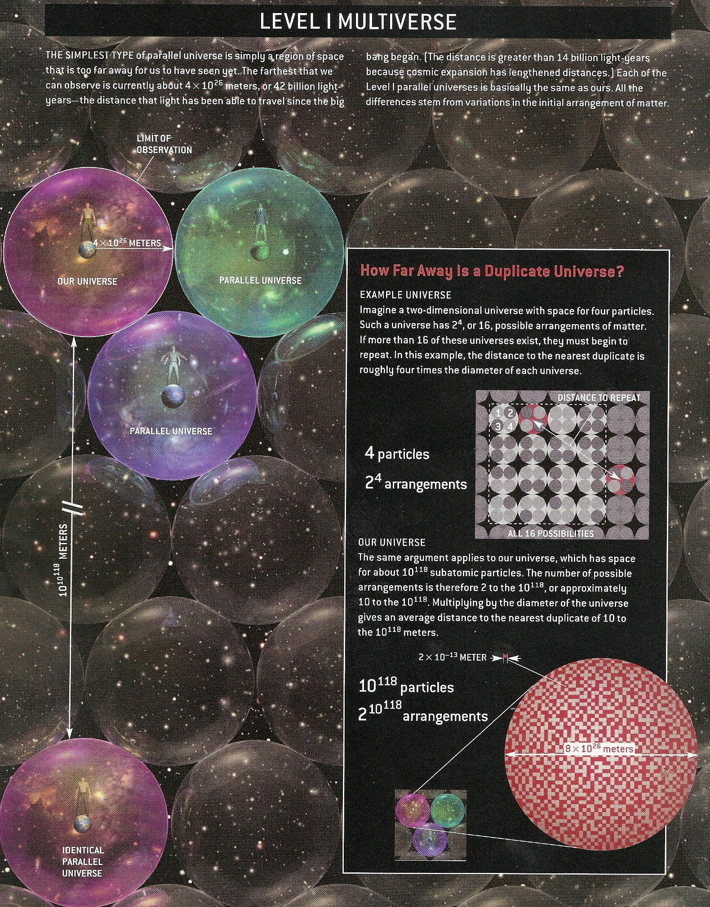

Slide 15
Country | Prison population | Population per 100,000 | Jail occupancy level % | Un-sentenced prisoners % | Women prisoners %
US | 2,193,798 | 737 | 107.6 | 21.2 | 8.9
CHINA | 1,548,498 | 118 | N/A | N/A | 4.6
RUSSIA | 874,161 | 615 | 79.5 | 16.9 | 6.8
BRAZIL | 371,482 | 193 | 150.9 | 33.1 | 5.4
INDIA | 332,112 | 30 | 139 | 70.1 | 3.7
MEXICO | 214,450 | 196 | 133.9 | 43.2 | 5
UKRAINE | 162,602 | 350 | 101.3 | 19.5 | 6.1
SOUTH AFRICA | 158,501 | 334 | 138.6 | 27.5 | 2.1
POLAND | 89,546 | 235 | 124.4 | 16.8 | 3
ENGLAND/WALES | 80,002 | 148 | 112.7 | 16.4 | 5.5
JAPAN | 79,052 | 62 | 105.9 | 14.7 | 5.9
KENYA | 47,036 | 130 | 284.3 | 45.6 | 42
TURKEY | 65,458 | 91 | 77.4 | 47.7 | 3.3
NIGERIA | 40,444 | 30 | 101.5 | 64.3 | 1.9
AUSTRALIA | 25,790 | 125 | 105.9 | 21.6 | 7.1
SCOTLAND | 6,872 | 134 | 107.5 | 21 | 4.4
IRELAND | 1,375 | 79 | 91.5 | 37.4 | 2.2
SOURCE: International Centre for Prison Studies

Slide 16
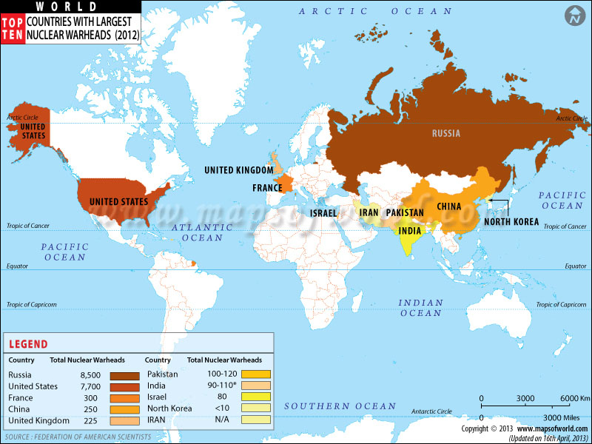

Slide 18
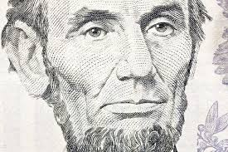
“Si primero pudiéramos saber dónde vamos, podríamos juzgar mejor qué hacer y cómo hacerlo.”
ABRAHAM LINCOLN

Slide 19
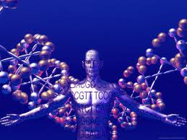
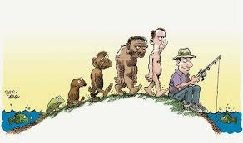
Cambio Genético (Epiguen)
Cómo piensas?
Entorno?
Decisiones de vida?
Cómo sientes?
Cómo actúas?
En qué crees?
Qué esperas?
Qué temes?
Qué deseas?
Hábitos?

Slide 21
C ó m o ?
NEUROCIENCIAS
NEUROMARKETING (NEUROMERCADOTECNIA)
NEUROMANAGEMENT (NEUROGESTIÓN)
NEUROE-LEARNING (NEUROEDUCACIÓN)
NEUROANDRAGOGÍA

Slide 22
NEUROANDRAGOGIA
Una alternativa Cultural de Evolución, en la aldea Internacional a través de los Individuos para ejercer los Derechos Humanos en la Diversidad.

Slide 23
Crecimiento en cuatro estadios
Estadio
Estudiante
Profesor
Ejemplo
1
Dependiente
Autoridad, coach
Clase Informacional
2
Interesado
Motivador, guía
Estrategias de planteamiento de estrategias
3
Involucrado
Facilitador
Seminario
4
Auto-dirigido
Consultor
Programa Universitario

Slide 24
Aprendizaje del
adulto
Desempeño
Diseño Instruccional

Slide 25
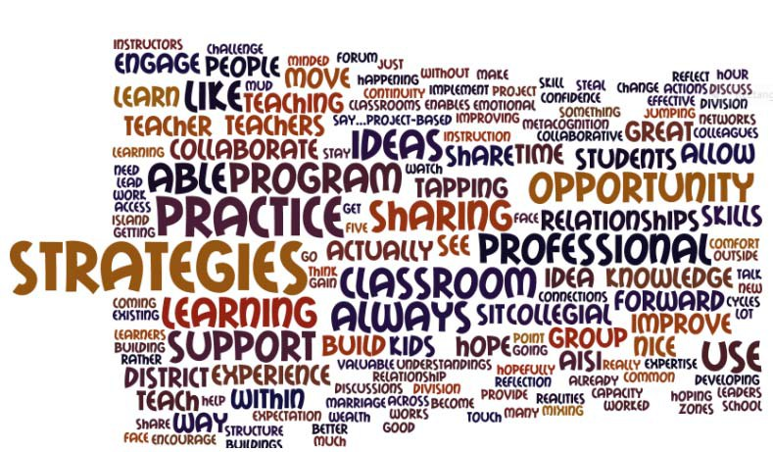
Estrategias de aprendizaje
Estudios de caso
Discusiones
Grupos de Preguntas / cuestionamientos
Simulaciones
Proyectos
Aprendizaje de acción (Trabajo)
La vida
Dialogo Socrático
Sentido Lúdico

Slide 26
Alternativas sociales
Congresos
Iglesias.
Universidades.
Fundaciones.
ONGS
Gobiernos
Organismos Internacionales.
Empresas.
Cooperativas.
Egresados.
Individuos.

Slide 27
CICLOS/ RED | 5 | 10 | 100
1 | 1 | 1 | 1
2 | 5 | 10 | 100
3 | 25 | 100 | 10,000
4 | 125 | 1,000 | 1,000,000
5 | 625 | 10,000 | 100,000,000
6 | 3,125 | 100,000 | 10.000.000.000
7 | 15,625 | 1,000,000
8 | 78,125 | 10,000,000
9 | 390,625 | 100,000,000
10 | 1,953,125 | 1,000,000,000
11 | 9,765,125 | 10,000,000,00
12 | 48,828,125
13 | 244,140,625
14 | 1,220,703,125
15 | 6,103,515,625

Slide 28
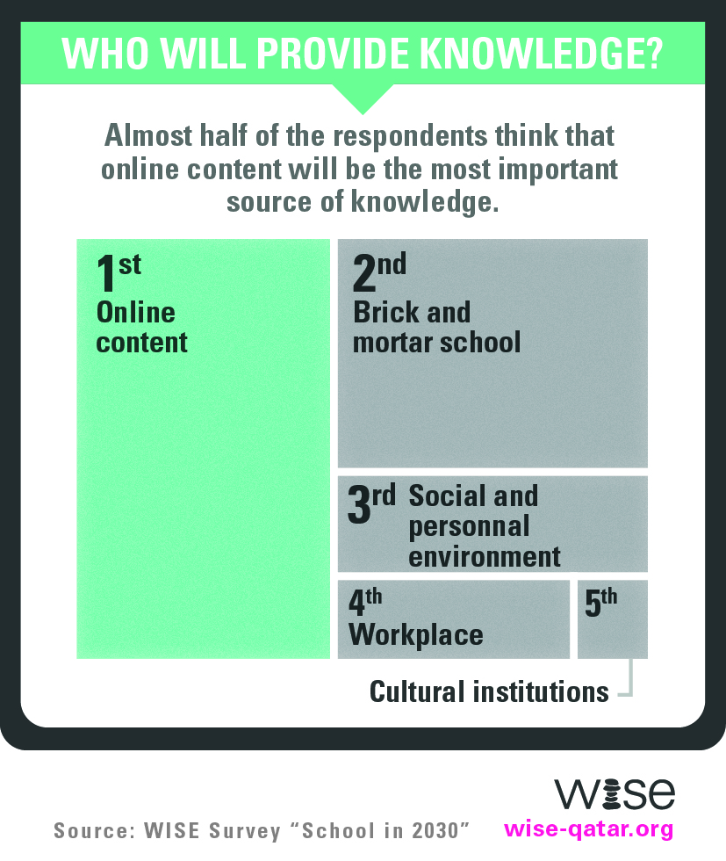

Slide 29
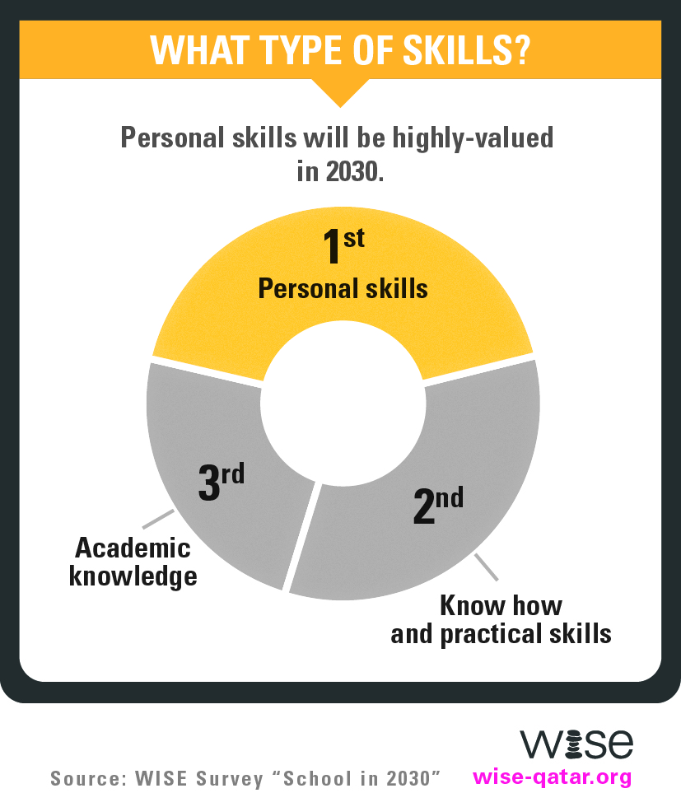

Slide 30
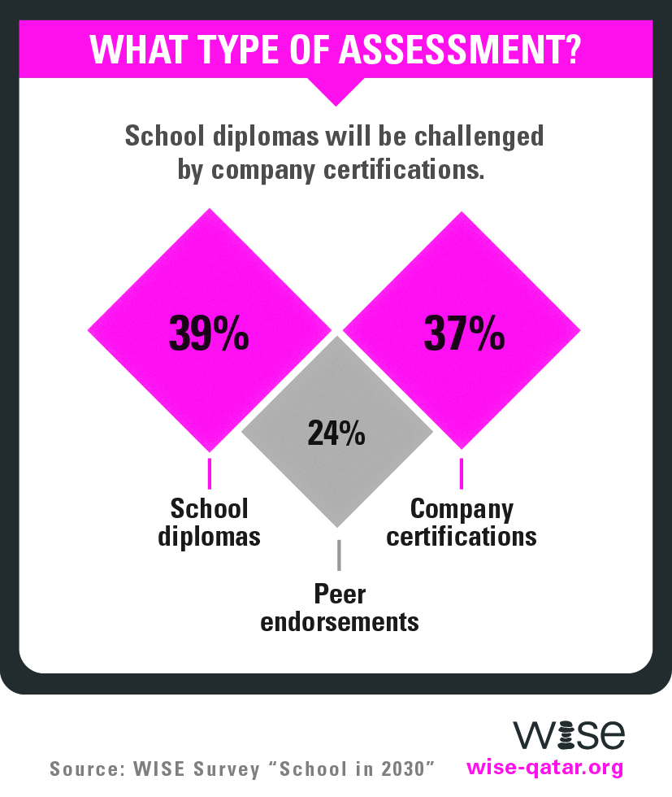

Slide 32
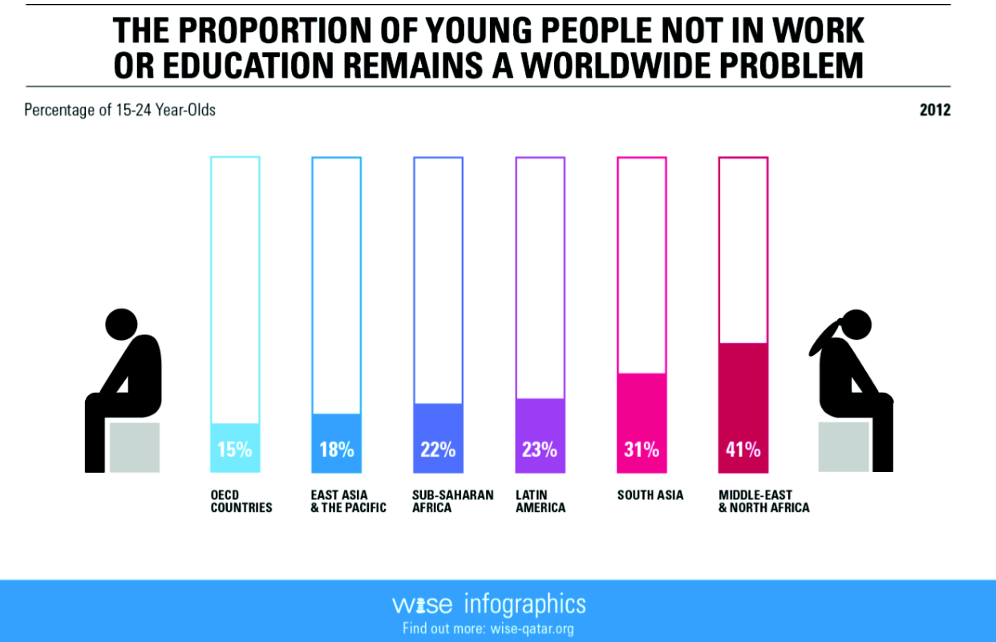

Slide 33
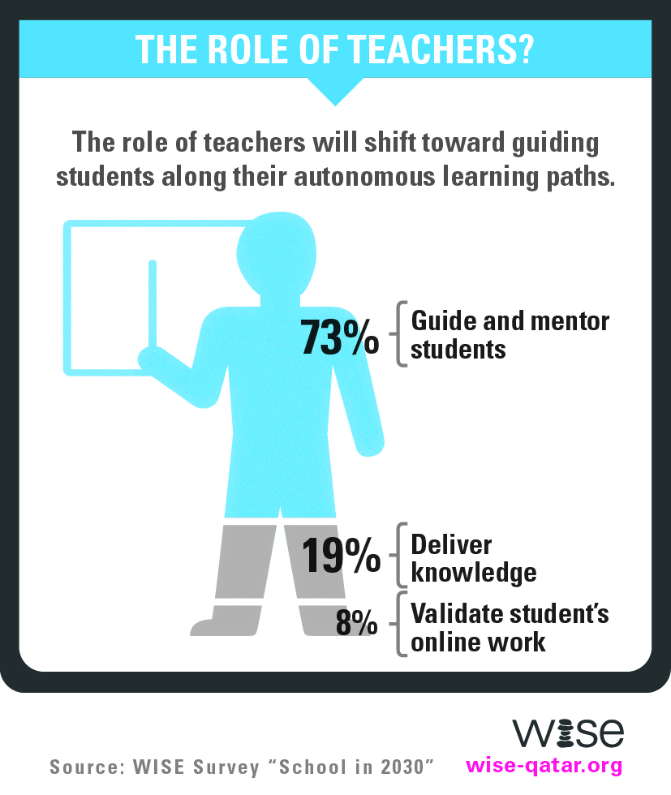

Slide 34
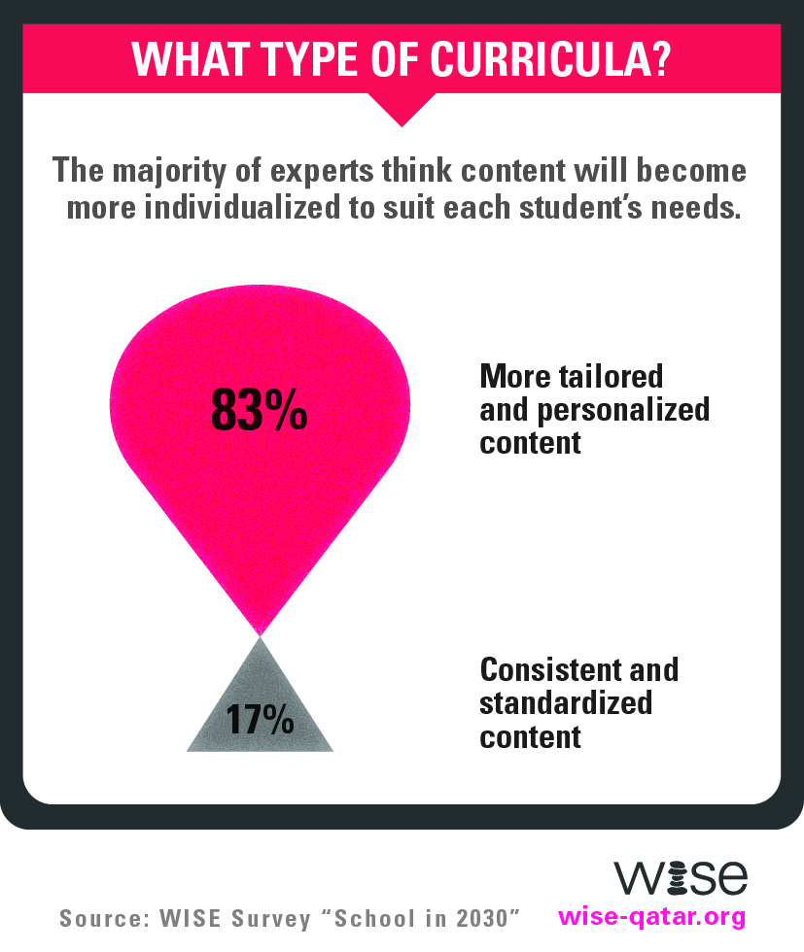

Slide 35
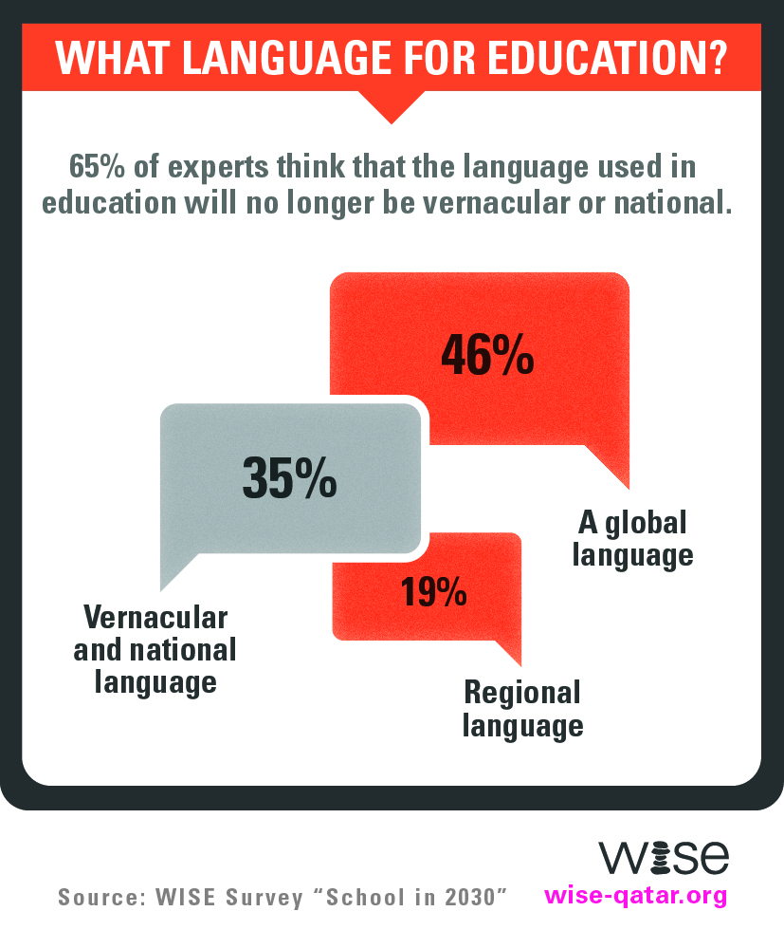

Slide 36
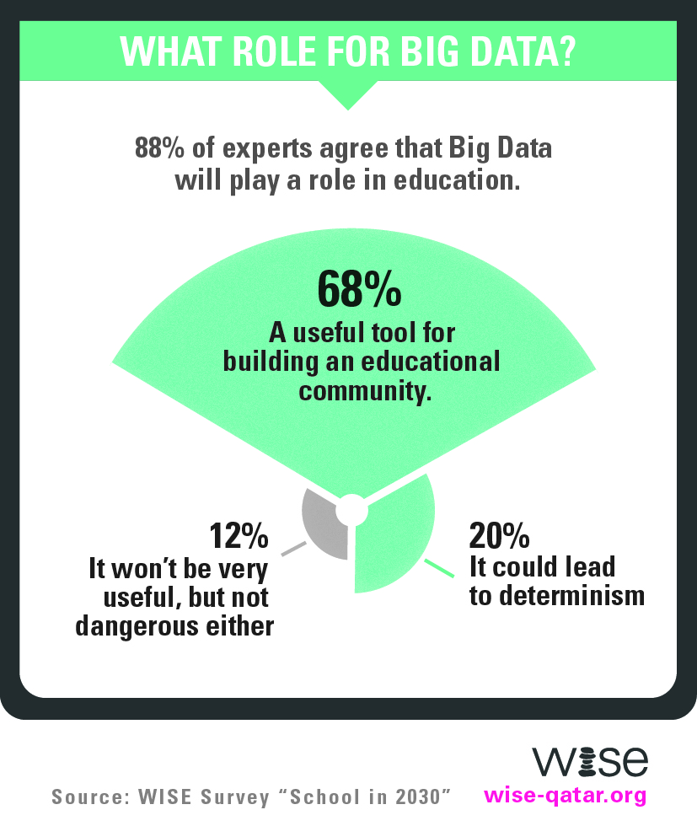

Slide 37
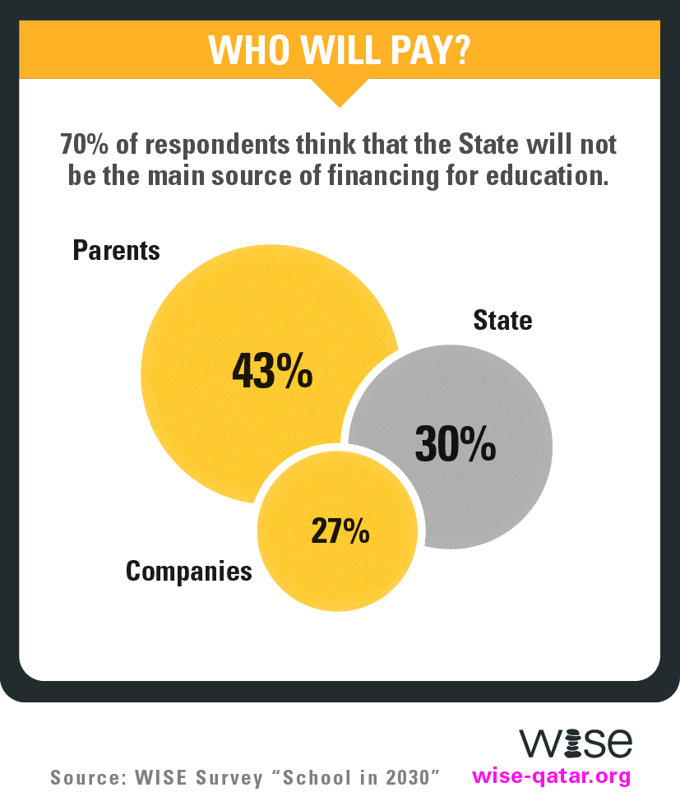

Slide 38
ENERGÍA INTEGRADORA
UNIDAD
“ Solo durante el fugaz instante de nuestra participación con lo absoluto podemos afirmar que existimos”
JOSÉ VASCONCELOS

Slide 39
BASES
Dar al cuerpo alimentación de luz
Convertir la entropía en evolución
Consciencia profunda por unidad
Generoso de espíritu
Más relaciones menos consumo

Slide 40
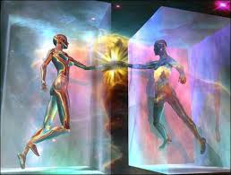
Relación consciente con el cuerpo
Cada día mundo nuevo
Deja a lo atemporal encargarse del tiempo
Sentir el mundo en vez de tratar de entenderlo
Buscar tu misterio personal

Slide 41
Muchas gracias a todos los participantes y organizadores por esta oportunidad de compartir y enriquecernos.

Slide 42
Generación de modelos de negocio (Spanish) Perfect Paperback – March 22, 2011, by Yves Pigneur Alexander Osterwalder (Author)
La ciencia de la felicidad (Spanish Edition) (Spanish) Paperback – December 1, 2011, by Sonja Lyubomirsky (Author)
Aprender a Fluir (Spanish Edition) (Spanish) Paperback – October, 1998, by M. Csikszentmihalyi (Author)
La Autentica Felicidad/ Authentic Happiness (Spanish Edition) Paperback – July 30, 2007, by Martin Seligman (Author),
The Lean Startup Paperback – October 6, 2011, by Eric Ries (Author)
Tu modelo de negocio (Spanish) Perfect Paperback – April 10, 2012, by Timothy; Pigneur, Yves; Osterwalder, Alexander Clark (Author)
Fluir en los negocios : liderazgo y creación en el mundo de la empresa (Spanish) Perfect Paperback – 2010, by Mihaly Csikszentmihalyi (Author)
El inversor inteligente (Spanish) Perfect Paperback, by Benjamin Graham (Author)
Big data: La revolución de los datos masivos (Spanish) Perfect Paperback – 2013, by Viktor/Cukier, Kenneth Mayer-Schönberger (Author)
The Business Solution to Poverty: Designing Products and Services for Three Billion New Customers Hardcover – September 9, 2013, by Paul Polak (Author), Mal Warwick (Author)
El poder de los habitos (Spanish Edition) (Spanish) Paperback – July 10, 2012, by Charles Duhigg (Author)Choose the Life You Want: The Mindful Way to Happiness Paperback – March 11, 2014, by Tal Ben-Shahar PhD (Author)
Capital in the Twenty-First Century Hardcover – April 15, 2014, by Thomas Piketty (Author)
Business Model Generation: A Handbook for Visionaries, Game Changers, and Challengers Paperback – July 13, 2010, by Alexander Osterwalder (Author)
The Intelligent Investor: The Definitive Book on Value Investing. A Book of Practical Counsel (Revised Edition) (Collins Business Essentials) Paperback – February 21, 2006, by Benjamin Graham (Author)

Slide 43
The Fourth Revolution: How the infosphere is reshaping human reality Hardcover – September 1, 2014, by Luciano Floridi (Author)
The Power of Habit: Why We Do What We Do in Life and Business Paperback – January 7, 2014, by Charles Duhigg (Author)
Business Model You: A One-Page Method For Reinventing Your Career Paperback – March 27, 2012, by Tim Clark (Author)
Value Proposition Design: How to Create Products and Services Customers Want (Strategyzer) Paperback – October 20, 2014, by Alexander Osterwalder (Author)
Steve Jobs: Edición en Español (Spanish Edition) (Spanish) Paperback – November 1, 2011, by Walter Isaacson (Author
Flourish: A Visionary New Understanding of Happiness and Well-being Paperback – February 7, 2012, by Martin E. P. Seligman (Author)
The Tell-Tale Brain: A Neuroscientist's Quest for What Makes Us Human Paperback – January 23, 2012, by V. S. Ramachandran (Author)
How to Win Friends & Influence People Paperback – October 1, 1998, by Dale Carnegie (Author)
Cold Calling Techniques (That Really Work!) Paperback – January 1, 2014 by Stephen Schiffman (Author)
The Fourth Revolution: The Global Race to Reinvent the State Paperback – July 14, 2015, by John Micklethwait (Author)
The Systems Model of Creativity: The Collected Works of Mihaly Csikszentmihalyi Hardcover – January 30, 2015, by Mihaly Csikszentmihalyi (Author)
Zero to One: Notes on Startups, or How to Build the Future Hardcover – September 16, 2014, by Peter Thiel (Author)
The Spiritual Rules of Engagement: How Kabbalah Can Help Your Soul Mate Find You Paperback – Unabridged, November 15, 2011, by Yehuda Berg (Author)
Practicar la felicidad: Un diario gratificante para tu realización en 52 semanas (Plataforma actual) (Spanish Edition) (Spanish) Paperback – January 1, 2013 by Tal Ben-Shahar (Author)
La busqueda de la felicidad (Spanish Edition) (Spanish) Paperback – January 1, 2014, by Tal Ben-Shahar (Author)
El método Lean Startup (Spanish) Perfect Paperback – February 21, 2012,by Eric Ries (Author)
ELIGE LA VIDA QUE QUIERES (Spanish)
CAPITAL SIGLO XXI ECONOMIA F.CULTU (Spanish

